Slide 2


Slide 3

Há uma lenda sobre uma antiga vila na Espanha onde os moradores descobriram que o rei os visitaria.

Slide 4
"Temos que fazer uma grande festa!"

Slide 5

A ideia era que todos na vila levassem um copo grande de seu melhor vinho para a praça da cidade.

Slide 6

"Vamos derramar em um grande tanque e oferecer ao rei para seu prazer! Quando o rei beber, será o melhor vinho que ele já provou! ”

Slide 7

Um dia antes da chegada do rei, centenas de pessoas entraram na fila para fazer sua oferta ao convidado de honra.

Slide 8
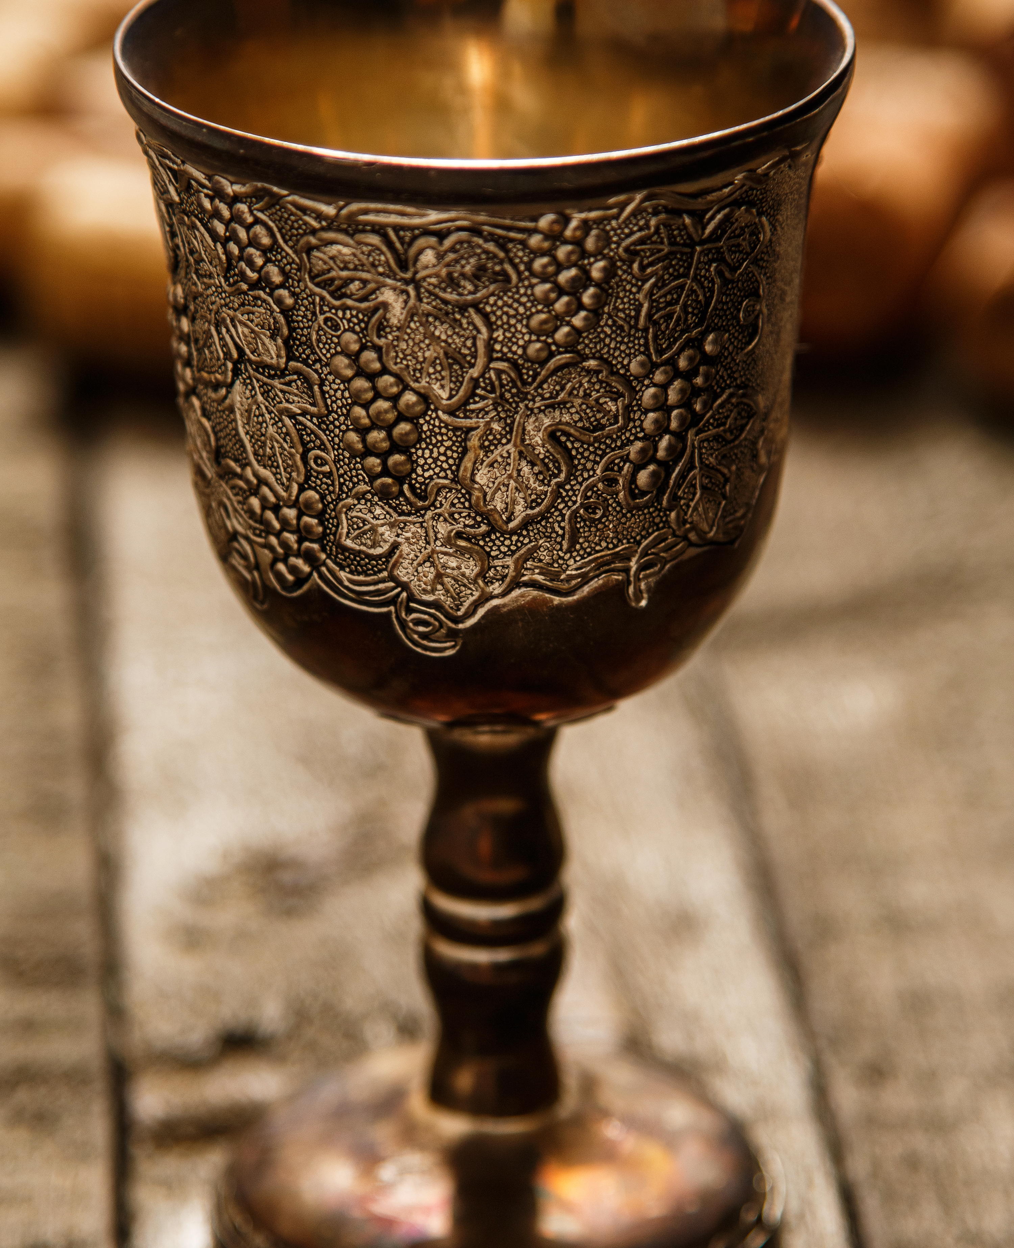
O rei chegou, foi escoltado para a praça, recebeu uma taça de prata para encher com o vinho, que representava o melhor que os moradores tinham.

Slide 9
O melhor vinho não passava de água!

Slide 10

"Vou guardar o meu melhor vinho e substituir por água. Com tantas taças de vinho no barril, o rei nunca vai perceber a diferença!"

Slide 11
O problema é que todos pensaram a mesma coisa.

Slide 12
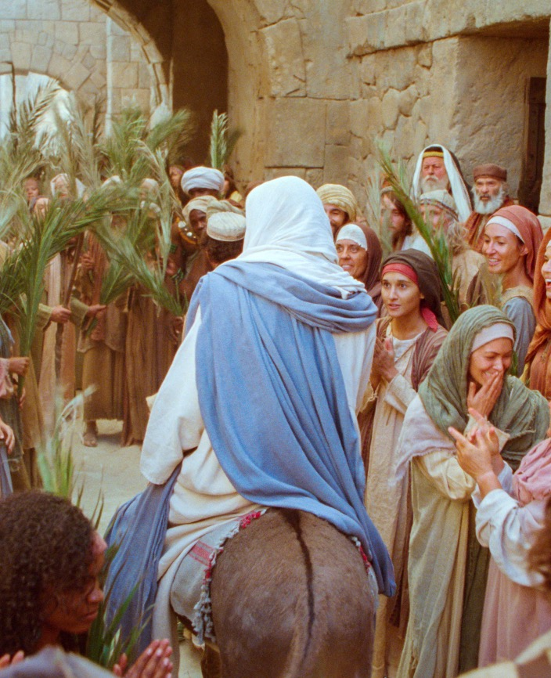
Domingo de Ramos é o dia em que o Rei dos reis foi grandemente homenageado, porque as pessoas deram o melhor de si em louvor e adoração.

Slide 13
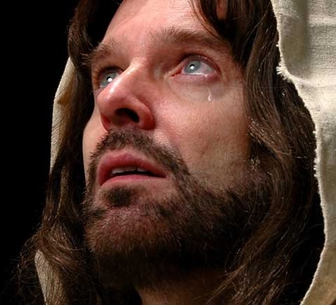
Mas em meio aos gritos alegres de louvor e adoração, Jesus olhou para Jerusalém e chorou.

Slide 14
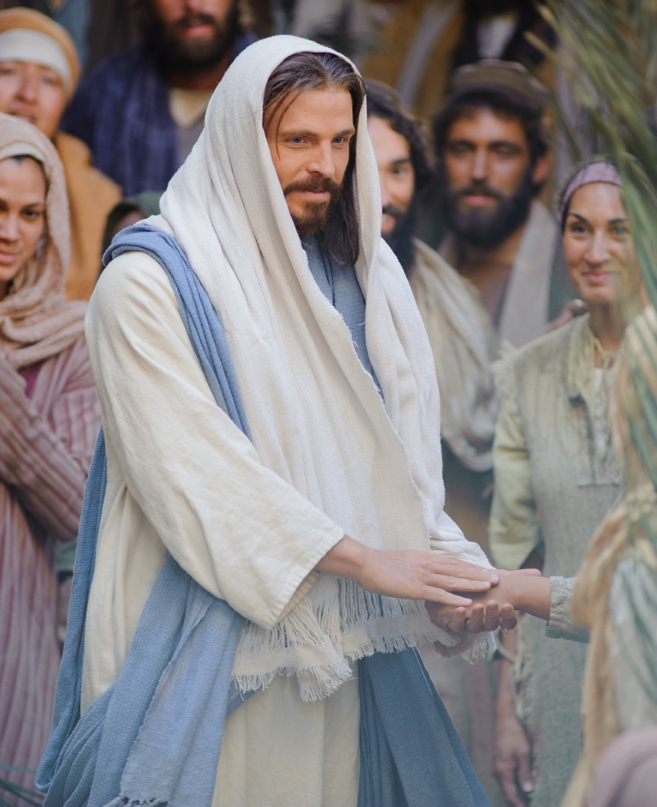
O desfile de Jesus era diferente dos famosos conquistadores da terra.

Slide 15
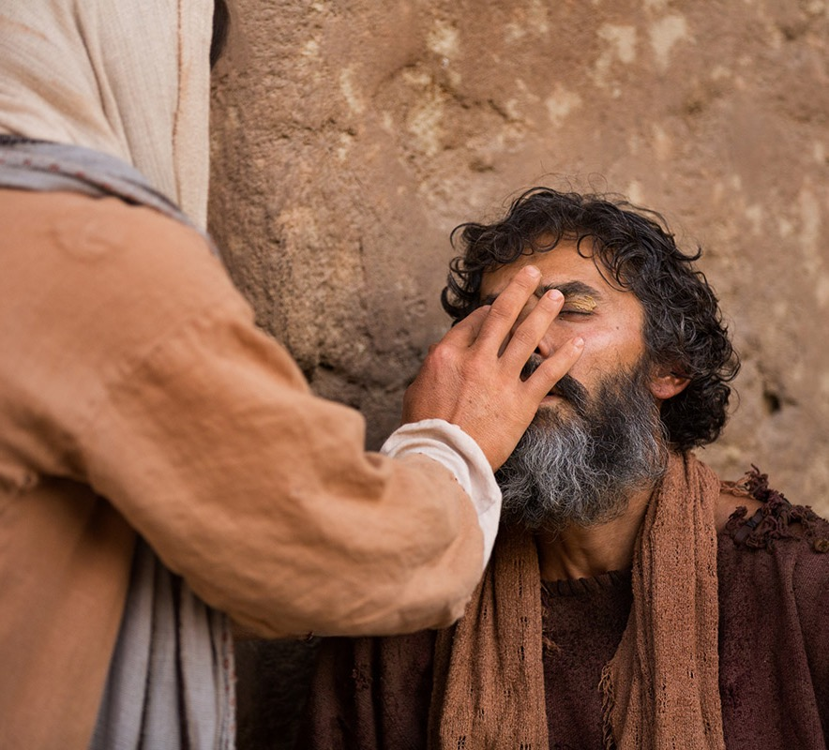
No cortejo estavam
os cegos a quem Ele restituíra a visão.

Slide 16
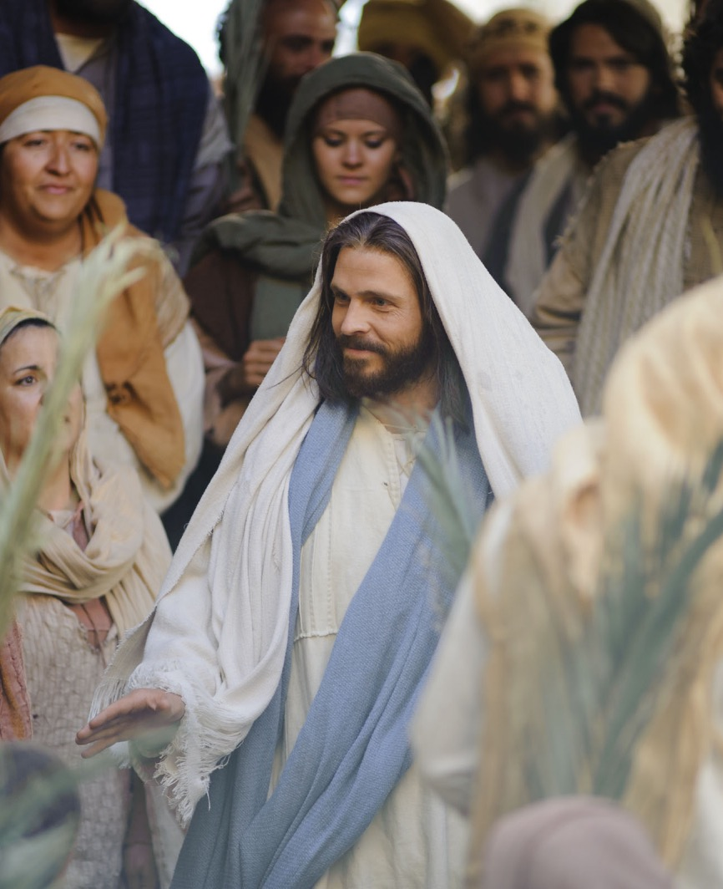
Os mudos cuja língua soltara, entoavam os mais altos hosanas.

Slide 17
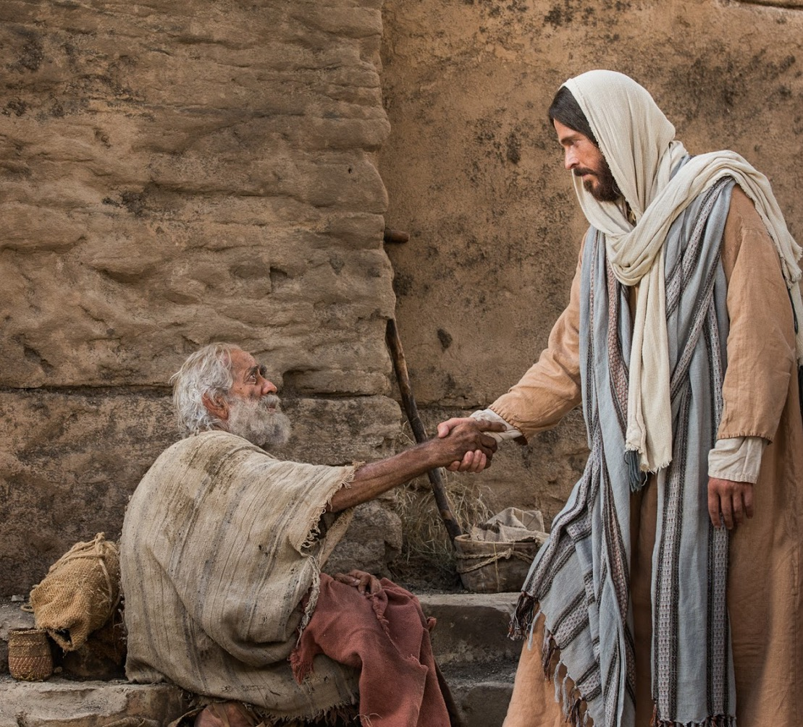
Saltavam de alegria os coxos por Ele curados.

Slide 18

As viúvas e os órfãos exaltavam o nome de Jesus pelos atos de misericórdia que lhes dispensara.

Slide 19
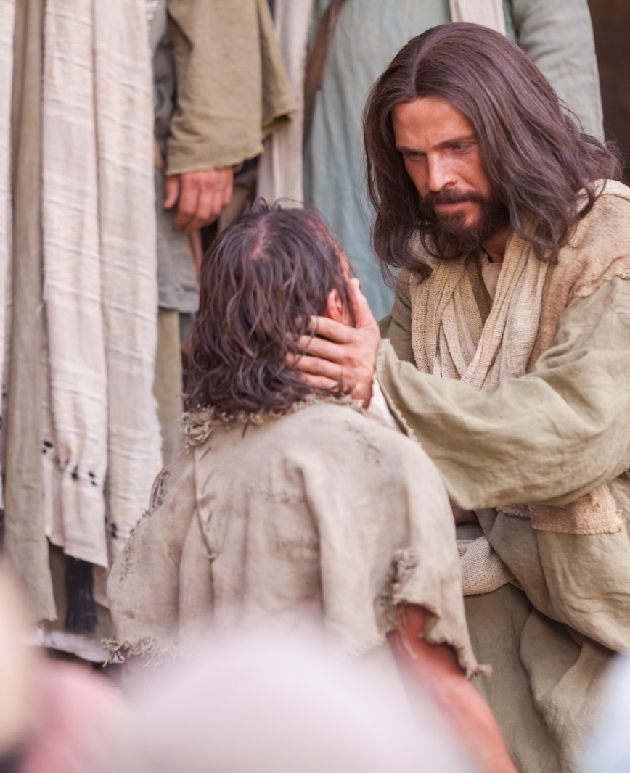
Os leprosos a quem purificara estendiam na estrada as vestes incontaminadas.

Slide 20
“Lázaro, cujo corpo provara a corrupção no sepulcro, mas que então se regozijava na força da varonilidade gloriosa, conduzia o animal que Jesus montava” .
(DTN, p. 401)

Slide 21

Lição pessoal:
Mesmo que você se sinta insignificante, o Mestre pode usá-lo!

Slide 22

Lição pessoal:
Não permita que ninguém o desencoraje de louvar ao Senhor! Você permitiu que alguém silenciasse seu louvor?

Slide 23
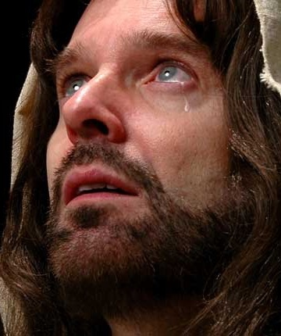
E por que Jesus chorou naquele dia?
Jesus chorou por causa da crença superficial.
Jesus chorou por causa da cegueira espiritual.

Slide 24
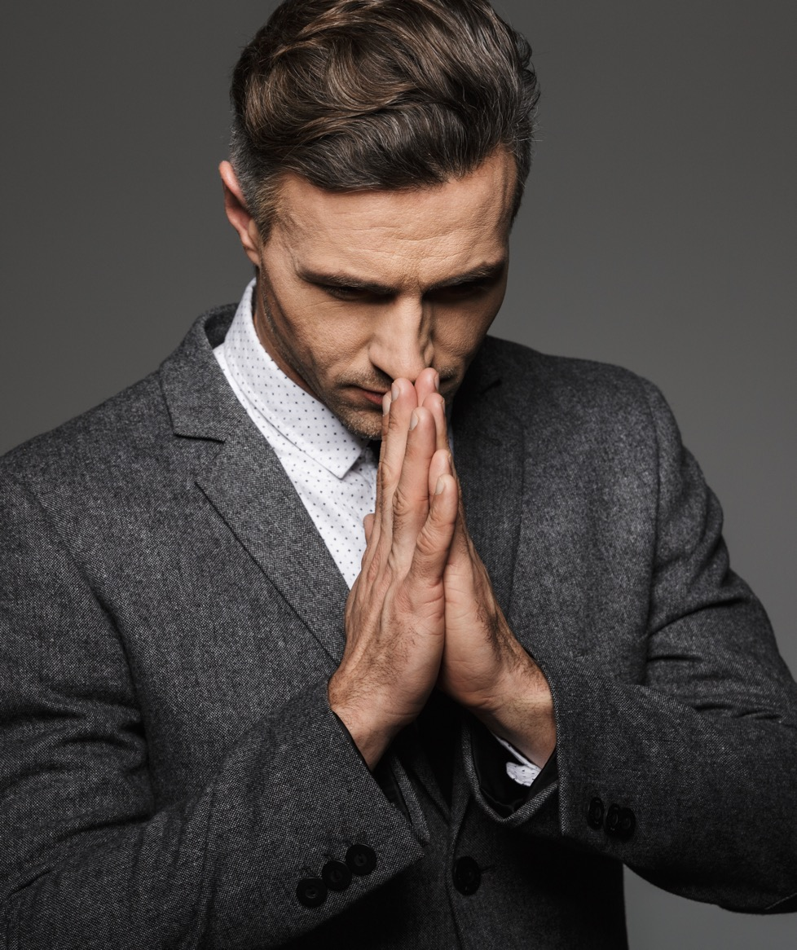
Lição pessoal:
Você nunca conhecerá a paz até se entregar a Jesus!

Slide 25
Lição pessoal:
A rejeição de Jesus leva a um juízo terrível!

Slide 26
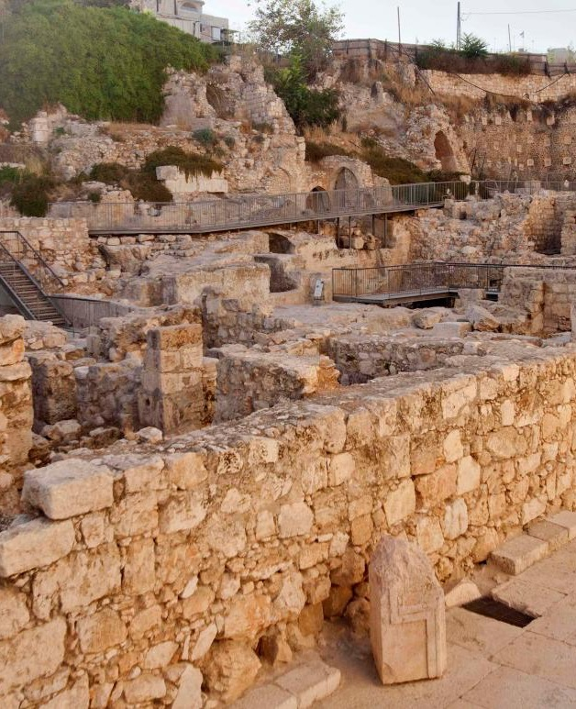
A destruição de Jerusalém foi a consequência que Israel experimentou ao rejeitar Jesus como Messias.

Slide 27

Se você passar a vida inteira e nunca reconhecer que Jesus é Deus e que Ele é sua única esperança de salvação, você experimentará o mesmo tipo de juízo terrível.

Slide 28
O povo de Israel não reconheceu o tempo da vinda de Deus.

Slide 29
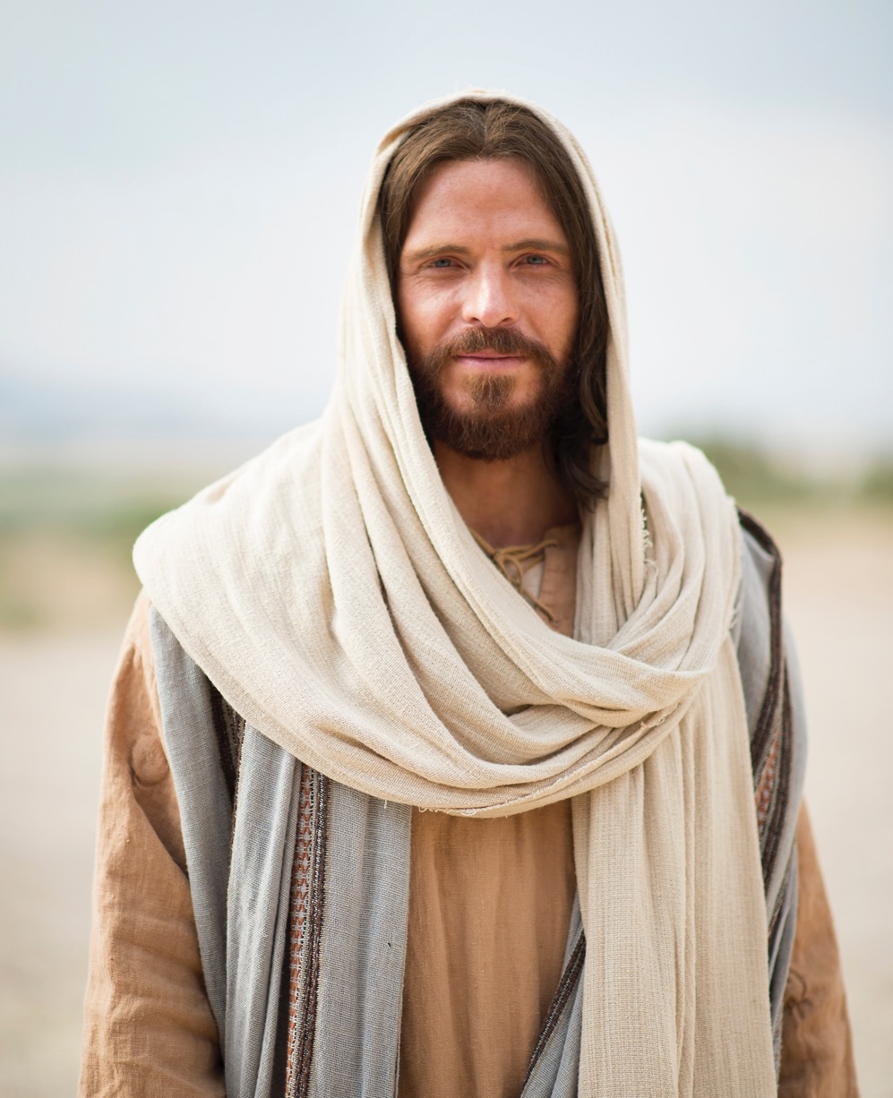
Jesus é Deus, Ele é o Rei. Será que reconhecemos essa verdade?

Slide 30
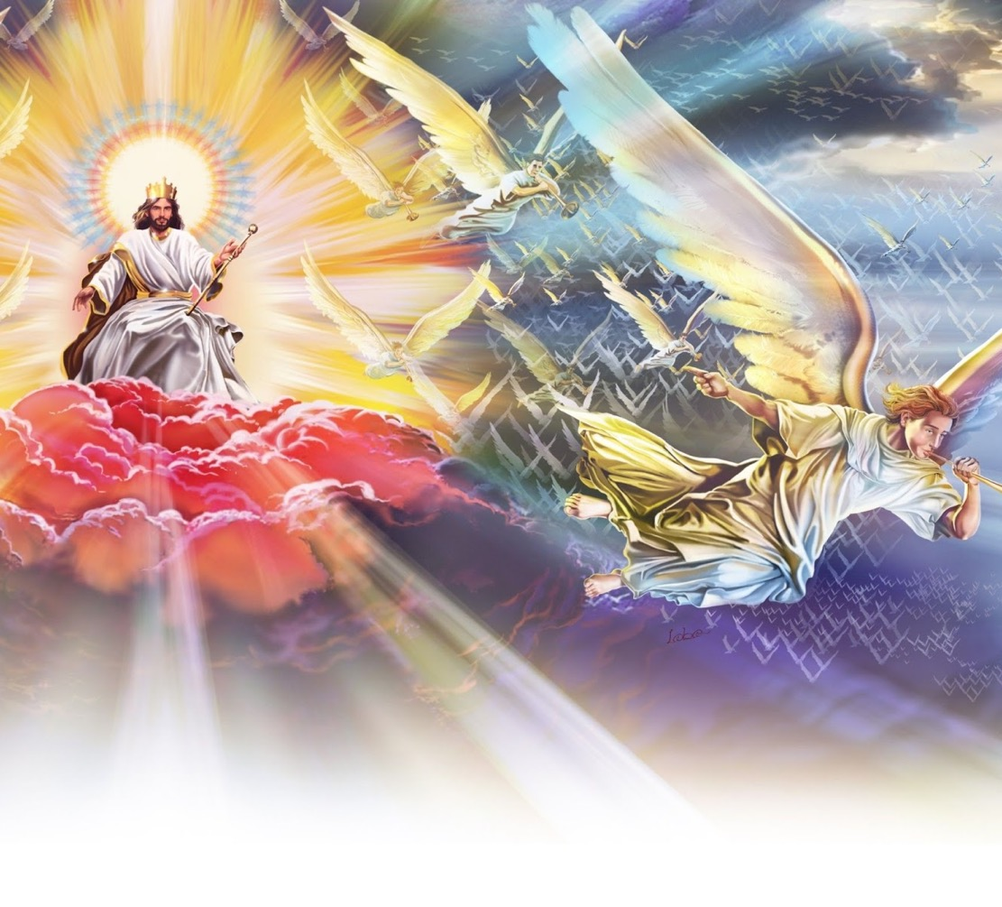
Será que estamos prontos para O reconhecer na Sua segunda vinda?

Slide 31
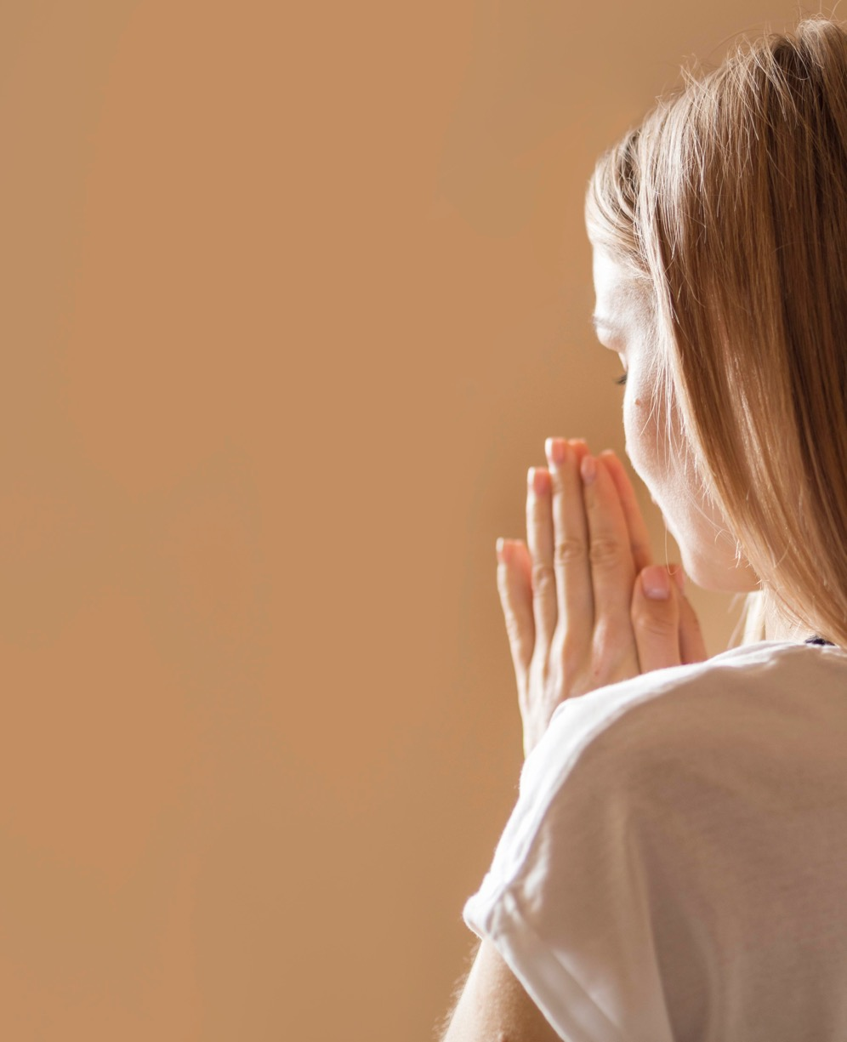
Abra a porta do seu coração e deixe o Rei da paz, aquele que merece todo o louvor reinar.

